Slide 1
Bahn
Parallel
Sensoren
TTL(UART)
RaspberryPi
HMI
Parallel
Taster
Arduino
DC(PWM)
Handregler
(Potentiometer)
ADC
Tiefsetzsteller
Parallel
LEDs
ADC

Slide 2
S0
Handbetrieb
HMI Taster Auto
Auto-Wait
S1
Carrera Handregler
HMI Taster
Manuell
S0
S2
Auto-Run
HMI Taster Auto
HMI Taster
Manuell
S1
S0

Slide 3
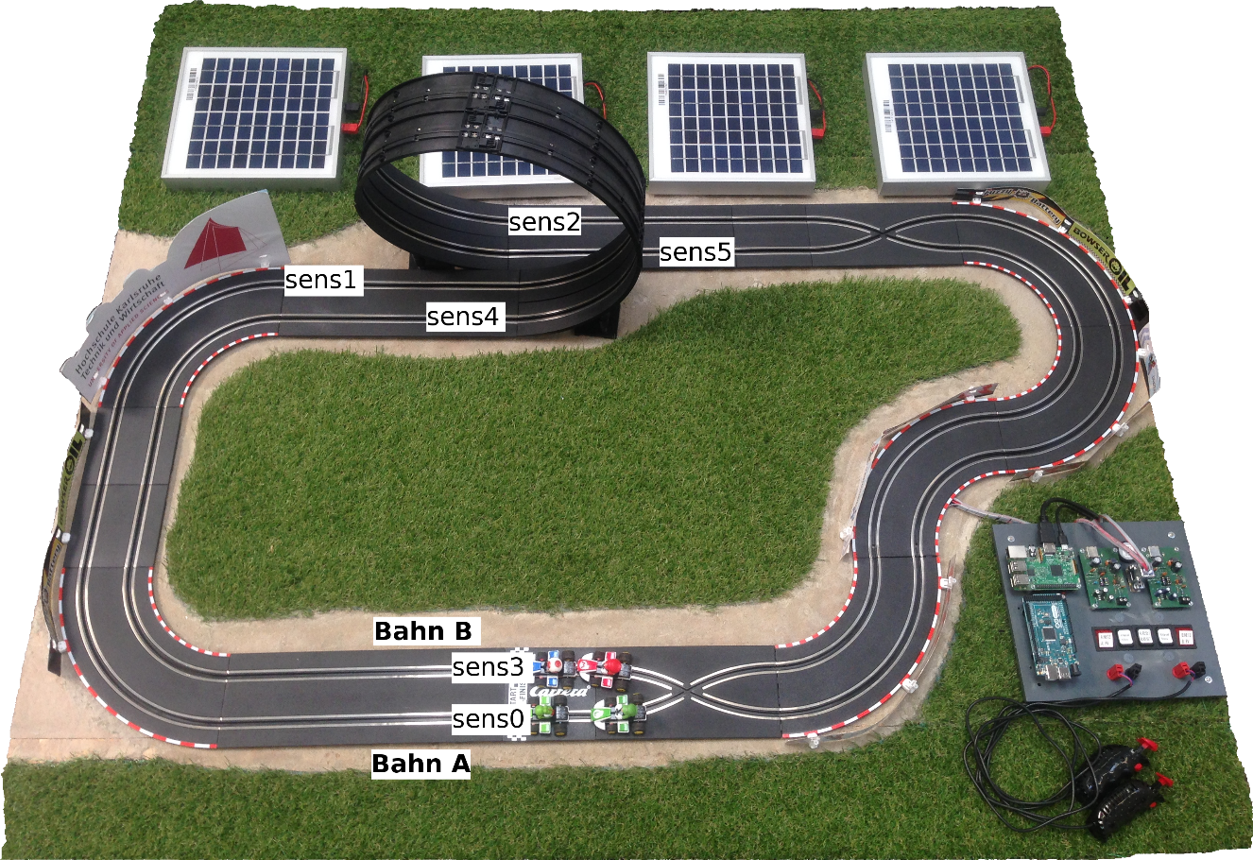
PV Bahn A
PV Bahn B
HMI

Slide 4
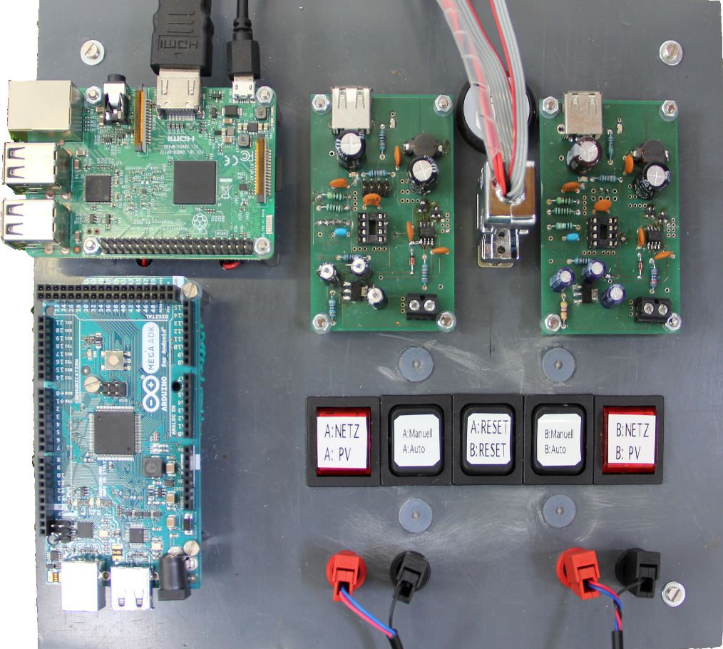
RaspberryPi
Reset Visualisierung
Verbindung
zu Bahn (Sub-D)
Tiefsetzsteller
Wechsel-schalter 0
Wechsel-schalter 1
Taster 0
Taster 1
Taster 2
Anschluss
Handregler
HMI
Bahn A
HMI
Bahn B
Arduino

